Slide 1





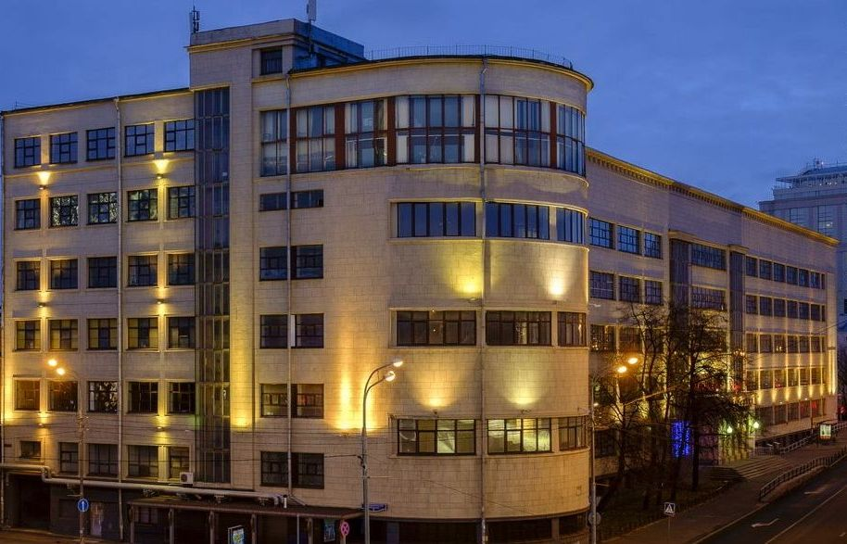
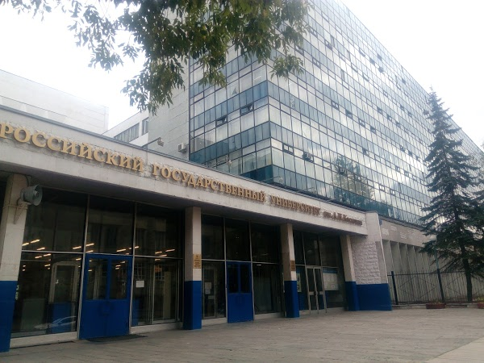


РГУ им. А.Н. Косыгина
(Технологии. Дизайн. Искусство)
ИСТОРИЯ ДЛИНОЮ В ВЕК
1920
2020
Материал подготовила зам. директора библиотеки Афанасьева Е.А.

Slide 2
История университета
В 2020 году РГУ
им. А. Н. Косыгина,
один из старейших университетов России и один из первых в стране вузов по подготовке специалистов для лёгкой и текстильной промышленности, отмечает 100-летие с момента основания.

Slide 3
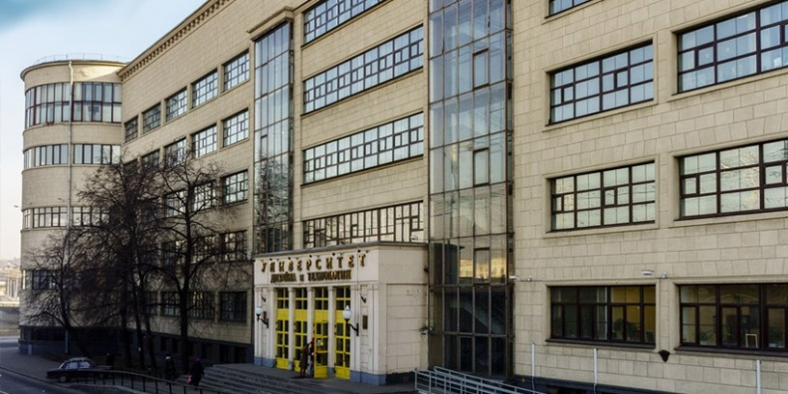
Начало технологическому институту легкой промышленности положило открытие в 1916 г. кафедры технологии изделий из кожи при Московском химико-технологическом университете.
В 1930 г. путем ее объединения с кожевенного-обувным отделением технологического факультета из МИНХ им. Плеханова был образован Политехнический институт кожевенной промышленности с целью подготовки кадров высшей квалификации для кожевенной и обувной отраслей лёгкой индустрии.
В 1939 г. институт был преобразован в Московский технологический институт лёгкой промышленности и просуществовал под этим названием
до 1992 г.
В последующие годы имел названия:
с 1992 – 1999 гг. – МГАЛП;
с 2002 – 2016 гг. – МГУДТ.

Slide 4

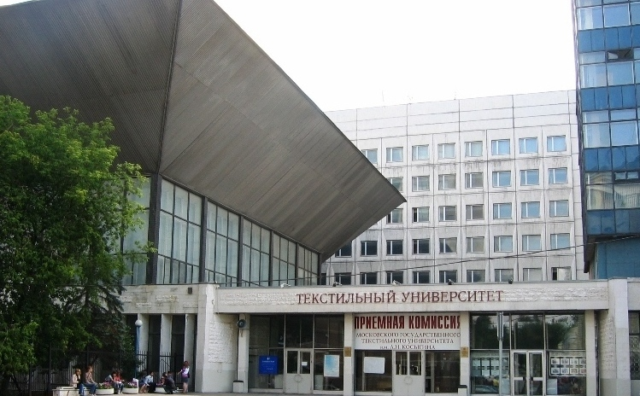
Образованный в начале 1920 г., во времена разрухи, голода и Гражданской войны как
1-й Московский Текстильный Техникум , почти сразу же был переименован в Московский Текстильный Институт.
С 1981 г. носит имя видного государственного и общественного деятеля —
А. Н. Косыгина.
В последующие годы институт имел названия:
МГТА им. А. Н. Косыгина
(1991 – 1999 гг. );
МГТУ им. А. Н. Косыгина
(1999 – 2012 гг.).

Slide 5
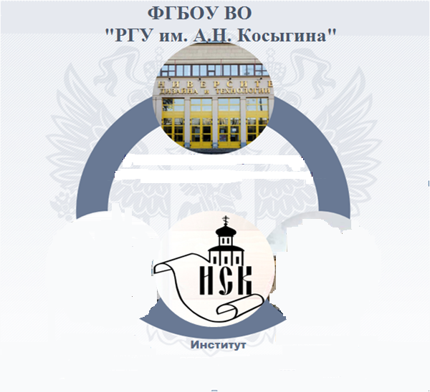
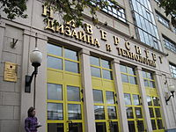
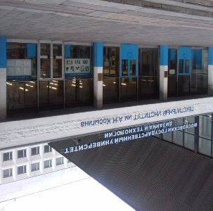
Московский государственный университет дизайна и технологии
За годы своего существования университет претерпел структурные преобразования.
В 2012 г. Московский государственный текстильный университет им. А. Н. Косыгина был реорганизован в форме присоединения к Московскому государственному университету дизайна и технологии в качестве структурного подразделения.
Московский государственный университет
дизайна и технологии
Московский государственный текстильный университет
им. А.Н. Косыгина

Slide 6
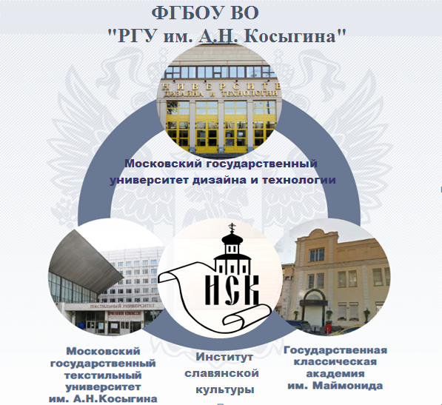
ФГБОУ ВО
«РГУ им. А.Н. Косыгина
(Технологии. Дизайн. Искусство)»
В 2015 г. в качестве структурного подразделения к МГУДТ так же присоединились Институт славянской культуры и
Академия им. Маймонида.
В 2016 г. университет переименован в ФГБОУ ВО «Российский государственный университет им. А.Н. Косыгина» (Технологии. Дизайн. Искусство).
Таким образом, сегодня РГУ имени Косыгина собрал под своей крышей сразу несколько крупнейших институтов из разных сфер и готовит востребованных специалистов в области технологий, дизайна и искусства.

Slide 7
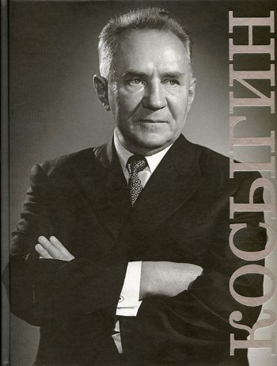
С 2016 г. объединенный университет с гордостью носит имя А. Н. Косыгина - советского государственного и партийного деятеля, видного международного политика, дипломата, дважды Героя Социалистического Труда; человека уникальной судьбы, прошедшего путь от красноармейца, успешного кооператора — золотодобытчика Сибири, директора ткацкой фабрики в Петербурге, автора проекта «Дорога жизни» до Председателя Совмина СССР,
40 лет находившегося в высших правительственных структурах.
Занимая в разные годы высшие руководящие посты СССР, А. Н. Косыгин
осознавал возложенную
на него ответственность и воспринимал свою роль, в первую очередь, как
служение государству и советскому народу,
переживая вместе со страной все победы и трудности.

Slide 8
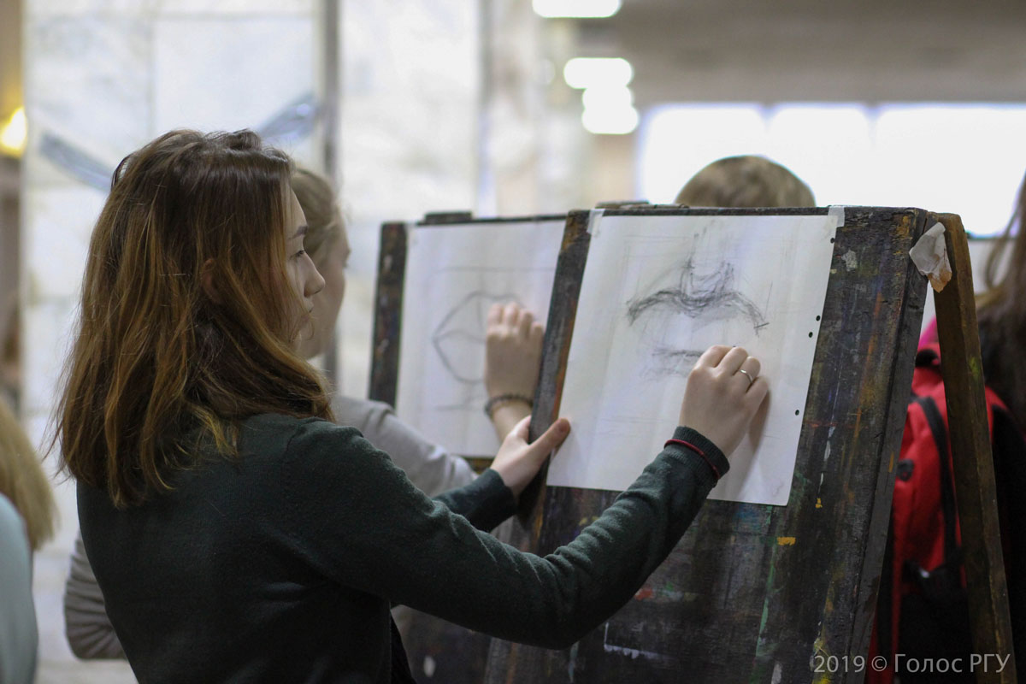
Высокое качество образования и актуальность научных исследований всегда оставалось для нашего вуза главным приоритетом на протяжении всего пути становления и развития.
За целое столетие университет воспитал не одно поколение выдающихся работников текстильной и легкой промышленности.
Многие выпускники
стали государственными деятелями, лауреатами премий Правительства РФ,
руководителями крупных промышленных объединений и предприятий, научно-исследовательских институтов.

Slide 9

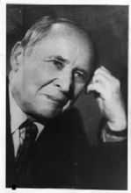
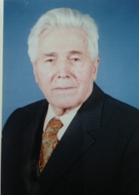
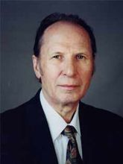
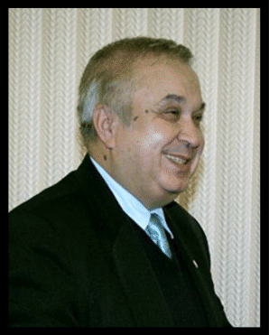
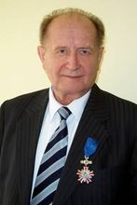
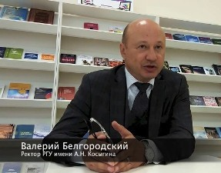
С 2005 г. по настоящее время в должности ректора нашего университета работает Валерий Савельевич Белгородский, который сохранил традиции, заложенные его предшественниками.
Под руководством В.С. Белгородского и при его непосредственном участии вуз динамично развивается, расширяются международные связи, выполняются комплексные научные исследования , совершенствуются учебные планы и программы, открыты новые специальности в подготовке специалистов.

Slide 10








В университете собраны те направления, которые влияют на жизнь человека, – культура, искусство, технологии, дизайн, легкая промышленность.
Созданы и успешно работают известные в России и в мире научные школы, возглавляемые видными учеными, по текстильной, обувной, швейной и химической технологиям, текстильному машиностроению и энергетике, экономике, дизайну и прикладному искусству.

Slide 11
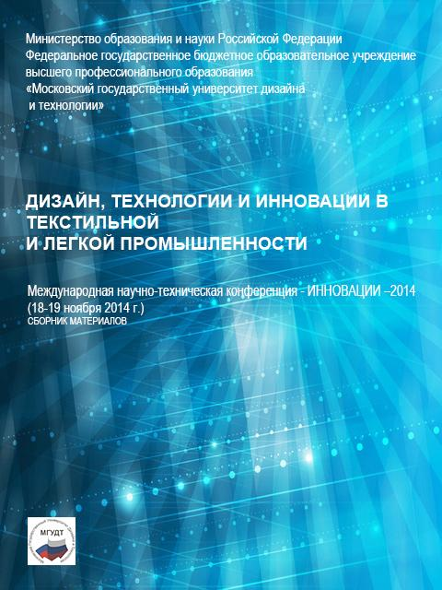









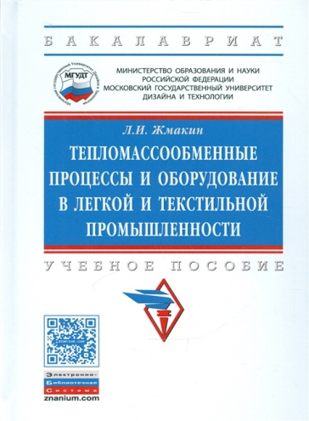



За 100-летнюю историю преподавателями университета изданы разнообразные учебные и методические пособия, монографии, учебники; опубликованы их научные статьи в сборниках различных научных конференциях и форумах.

Slide 12
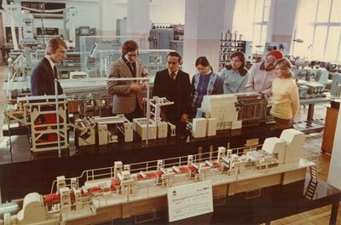
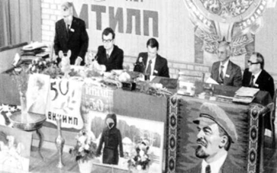
Наша столетняя история — предмет нашей гордости. Мы обязаны помнить и знать тех, кто стоял у истоков создания нашей Alma mater, закладывал основы университетского образования и науки:
А.Н. Кременецкий, В.В. Линде, Н.Я. Канарский, Н.В. Чернов, Ю.П. Зыбин, В.М. Сотников,
И.П. Страхов, В.А. Фукин, И.А. Мартынов,
И.С. Шестакова, А.А. Головтеева,
С.И. Русаков, Л.П. Гайдаров, А.В. Савостицкий, Ф.М. Пармон, Г.Н. Кукин, А.Н. Соловьев,
Н.К. Барамбойм, Д.Н. Курсанов,
А.Н. Алявдин, Н.Г. Крохин, Н.Н. Павлов,
В.М. Родионов, Б.М. Богословский,
С.А. Павлов, Б.Я. Макаров-Землянский,
Б.А. Бузов, В.М. Ключникова, С.М.Смирнов, В.К. Задарновский, И.В. Моторин, И.Б. Басс, Т.А. Грызлова, С.И. Овчинников, С.В. Татищев, Л.И. Замаховский, А.И. Черемных,
В.Е. Зотиков, Н.Т. Павлов, Н.Г. Новиков,
С.М. Липатов, З.А. Роговин, Н.В. Михайлов, А.П. Малышев, П.П. Лазарев, М.М. Шемякин и многие другие.

Slide 13









На сегодняшний день объединенный университет обладает большим багажом опыта, знаниями в текстильной и легкой промышленности, в области дизайна и искусства, гуманитарных науках, научными достижениями, а главное новыми идеями и проектами, которые обязательно воплотятся в жизнь.

Slide 14

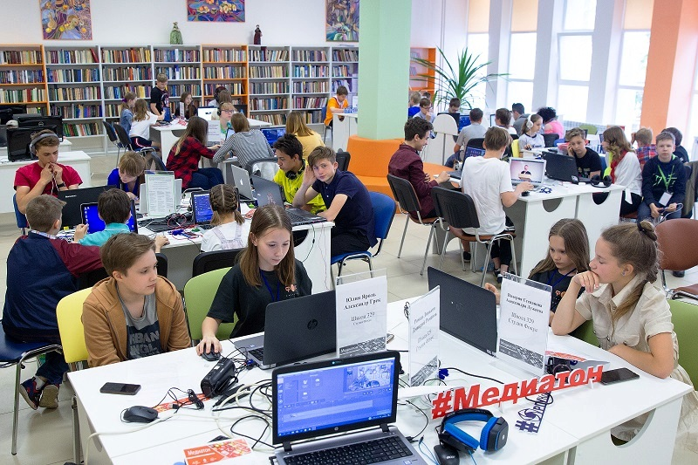
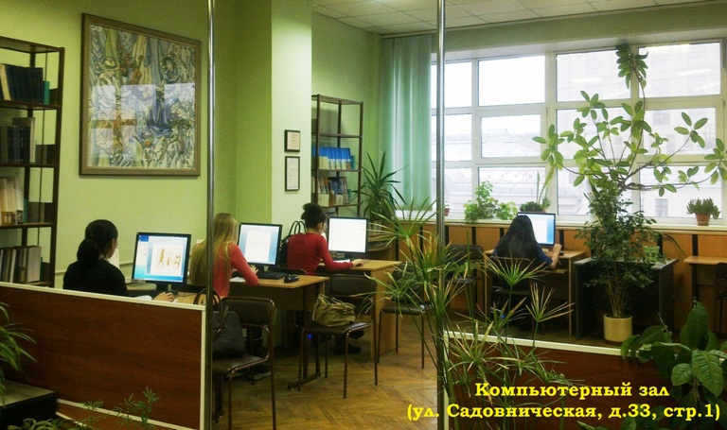
История библиотеки
Вместе с университетом росла и развивалась библиотека.
Библиотека ФГБОУ ВО «РГУ им.
А.Н. Косыгина (Технологии. Дизайн. Искусство)» является одним из ведущих структурных подразделений университета, обеспечивающим литературой и информацией учебно-воспитательный и научно-исследовательский процессы, а также центром распространения знаний, духовного и интеллектуального общения, культуры.
Фонд библиотеки РГУ им.
А. Н. Косыгина сегодня представляет собой объединенный фонд нескольких библиотек (библиотеки МГУДТ, Текстильного университета,
Института славянской культуры, Академии им. Маймонида) и насчитывает около 1 млн. 150 тыс. томов.
ЧИТАЛЬНЫЙ ЗАЛ
УЛ, МАЛАЯ КАЛУЖСКАЯ, 1

Slide 15





Библиотека МГУДТ была основана в
1930 г. из фондов Химико-технологического института им.
Д.И. Менделеева и Института народного хозяйства им. Г.В. Плеханова.
В первые годы своего существования библиотека комплектовалась литературой по технологии и оборудованию кожевенного, мехового, обувного производства, производства искусственной кожи, а также литературой для экономистов вышеуказанных отраслей.
В 1938 г. в институте был открыт силикатный факультет, и библиотека начала комплектоваться литературой по силикатной промышленности.
Факультет просуществовал 9 лет и в
1947 г. был передан в МХТИ им.
Д.И. Менделеева, а вместе с ним была и передана вся литература по силикатной промышленности.

Slide 16


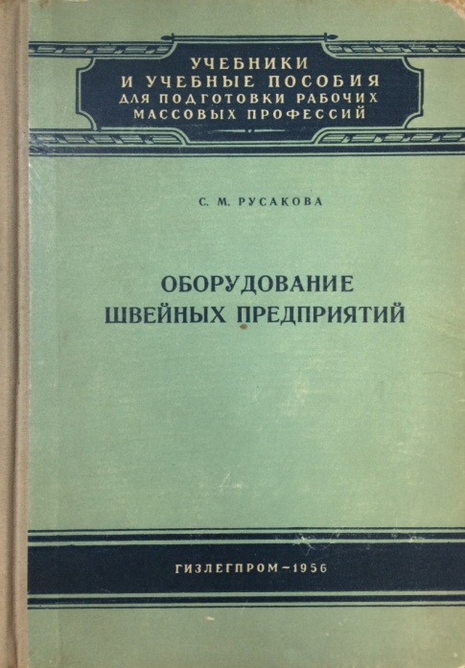

В то же время в наш университет из Московского текстильного института передали швейную специальность и литературу по швейному производству.
В 1940 г. в фонд библиотеки был пополнен книгами из фонда библиотеки Промышленной академии.
В 1930 г. библиотека института насчитывала 7 тыс. книг, а в
1940 г. – 200 тыс.
В тридцатые годы, помимо формирования фонда учебной и научной литературы, стал заметно развиваться и фонд художественной литературы.

Slide 17



Библиотека текстильного института была основана в ноябре 1922 г. на базе книжных фондов библиотек прядильно-ткацкого училища, ремесленного училища им.
К.Т. Солдатенкова и ценной коллекции книг профессора А.Н. Кременецкого и содержала 3,5 тыс.экземпляров.
После передачи текстильных отделений Московского высшего технического училища (1929 г.) и Московского института народного хозяйства им. Г.В. Плеханова (1930 г.) Московскому текстильному институту фонд библиотеки в 1935 г. составлял более
140 тыс. экз. В библиотеке была собрана вся вышедшая к тому времени литература по текстильному производству, инженерным, естесственно-научным и общественно-политическим дисциплинам.

Slide 18





К 1949 г. фонд библиотеки составил более 326 тыс. экз. Большую часть новых поступлений составляла учебная литература. Хорошо был налажен книгообмен со странами народной демократии, откуда поступали книги и журналы.
В 2015 г. в качестве структурных подразделений к МГУДТ присоединились Институт славянской культуры и Академия им. Маймонида, пополнив фонд библиотеки различными видами отечественных и зарубежных изданий по естествознанию, лингвистике, искусству.

Slide 19





Сегодня библиотека ФГБОУ ВО
«РГУ им. А.Н. Косыгина» является одной из немногих библиотек, специализирующейся на литературе по технологии, конструированию и моделированию в кожевенно-обувной и швейной промышленности, а также технологии текстильного производства.
Представлена литература по технологии кожи и меха, технологии искусственных кож, экологии, дизайну, мехатронике, информационным технологиям, экономике и многим другим отраслям знания.

Slide 20

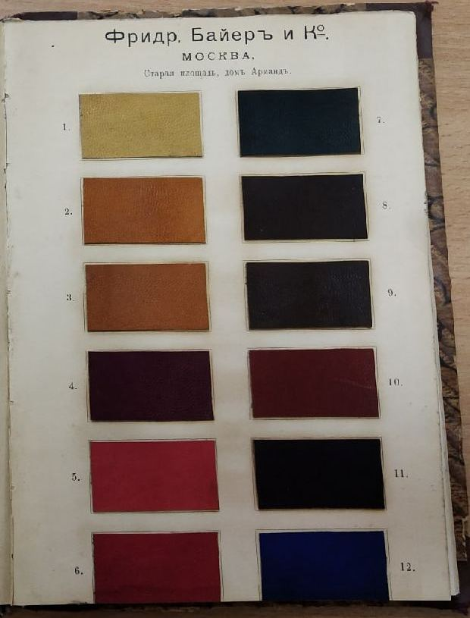
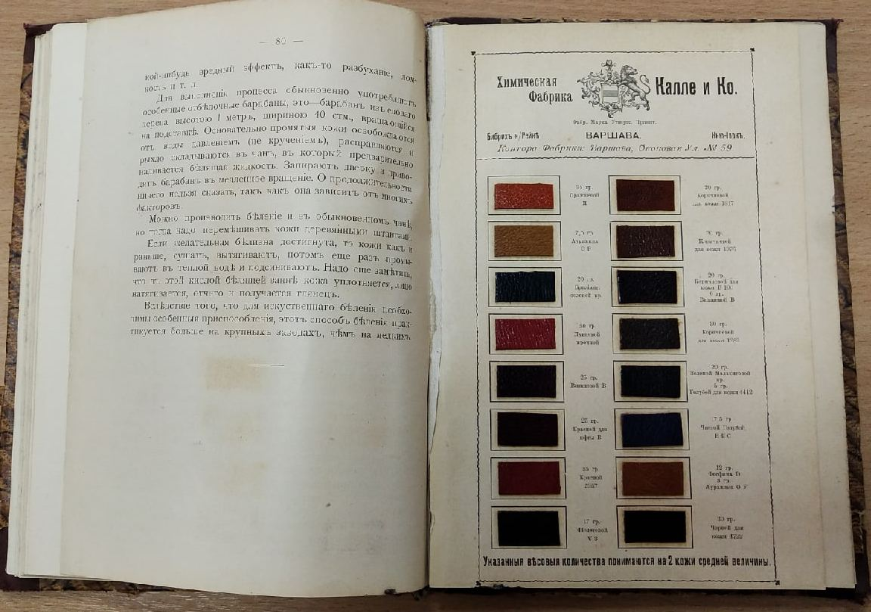
В отделе редких книг представлены издания с 1800 года. Некоторые из них имеют эксклюзивное оформление, свойственное профилю нашего университета. Собрание и сохранность раритетных изданий в отделе библиотеки – это заслуга старейших работников библиотеки, т.к. этот фонд формировался с самого начала существования университета.

Slide 21

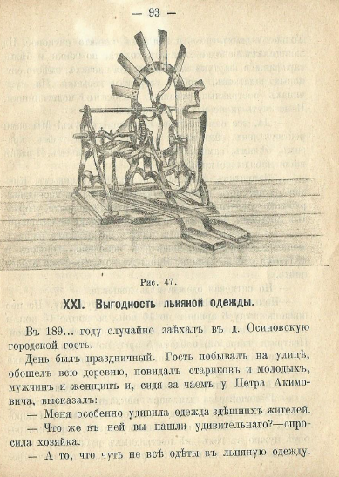
Начата работа по оцифровке фонда редких книг.

Slide 22
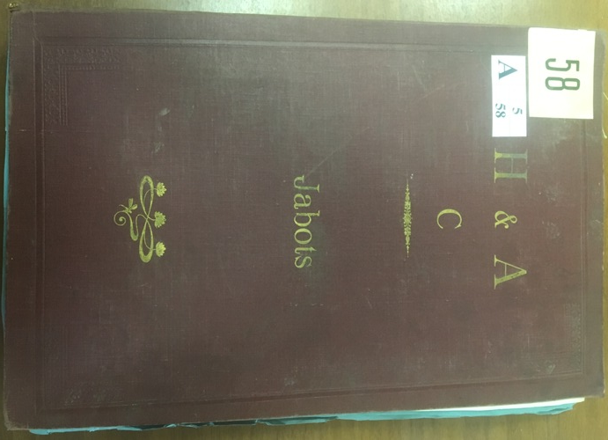
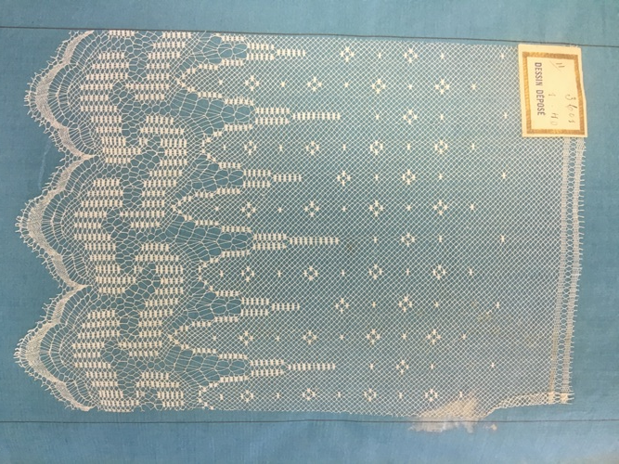
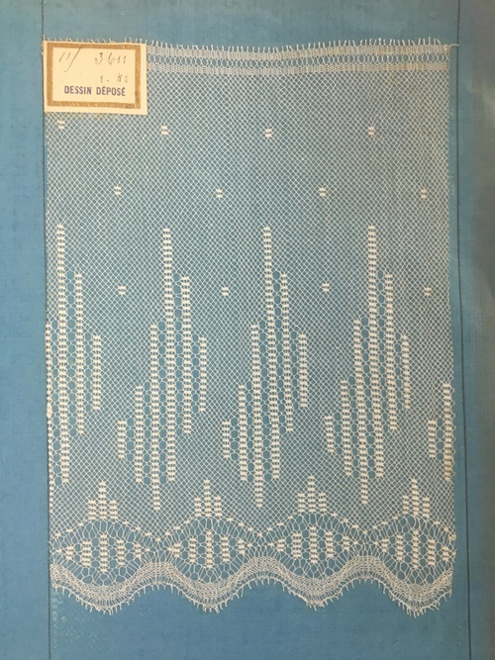
Начата работа по оцифровке фонда редких книг.

Slide 23
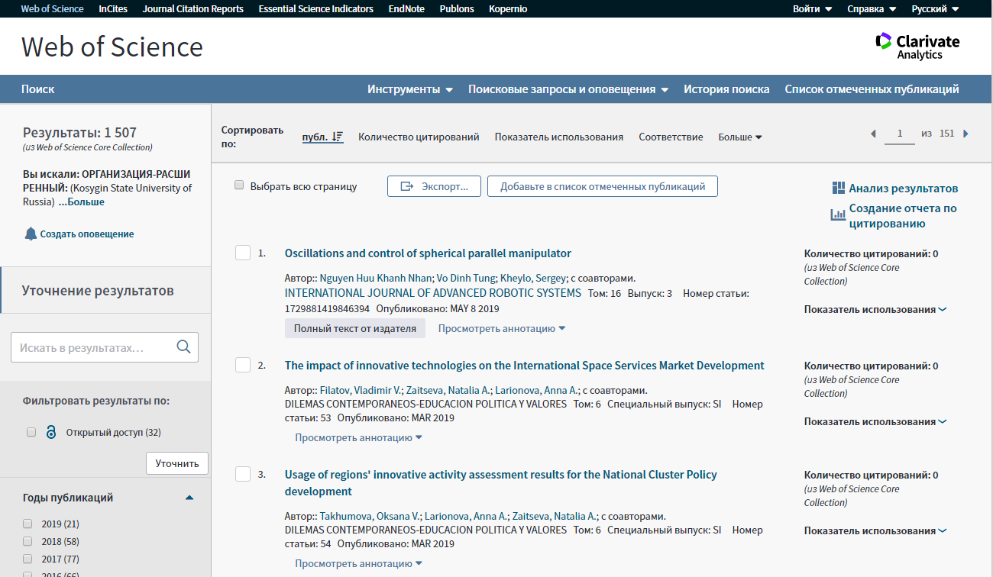
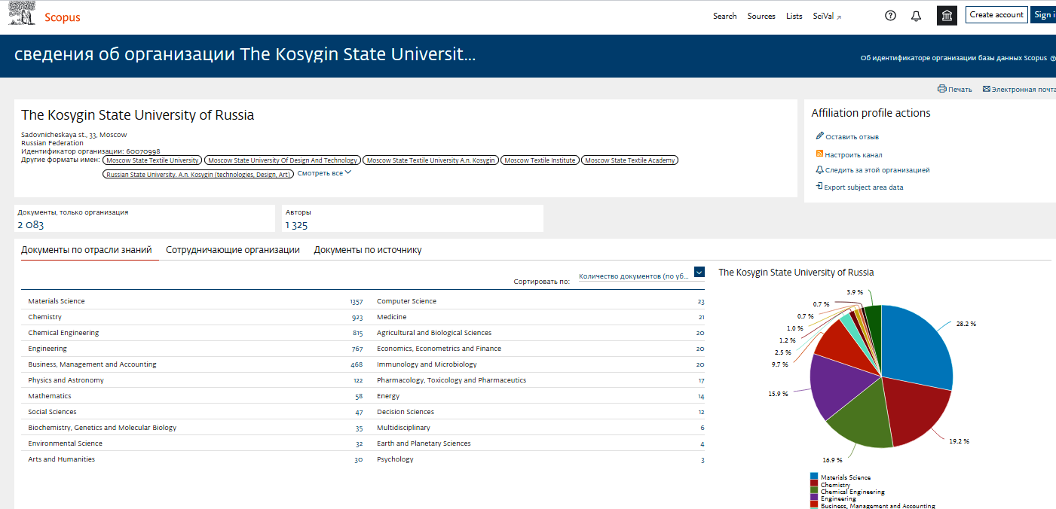
Библиотека сегодня играет немаловажную роль не только в учебном , но и в научном процессе университета, способствует повышению рейтинга вуза и его публикационной активности в РИНЦ, международных реферативных базах данных Web of Sсience и Scopus .
Библиотека провела большую работу по корректировке профиля университета и добавлению ранее не привязанных к профилю университета публикаций в международных базах данных Web of Sсience и Scopus, объединив, таким образом, разрозненные профили организации в единый и увеличив общее количество публикаций университета.

Slide 24

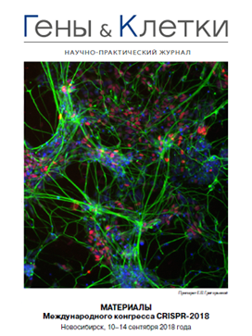
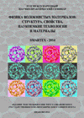




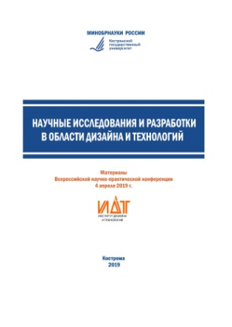

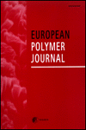
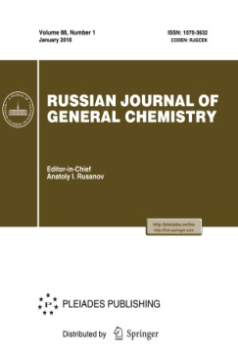
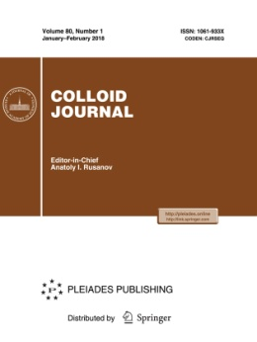
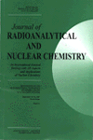
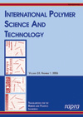


Преподавателями нашего ВУЗа опубликовано большое число научных статьи в российских и зарубежных профильных журналах, входящих в РИНЦ, международные базы данных Web of science и Scopus.

Slide 25
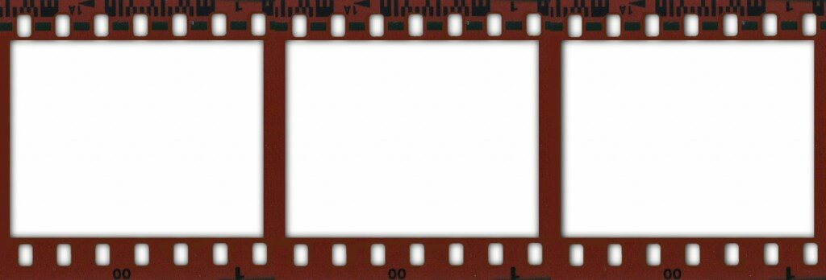
В разные годы существования университета руководство библиотекой осуществляли директора:
Слуцкина М.И., Зорина Н.Н., Купчинский А.П., Астрономова Л.Е., Сердцева З.К., Сергеев Н.П.,
Шаброва З.А.,Чалганская О.И., Балакирева О.П., Каретникова Н.Н., Трофимова А.Т., Бурнос Н.П., Сенаторова. Г.С., Хорева Г.И., Лаврова С.Б., Яшина С.Н., Жаворонкова Н.М., Сысоев Г.А., Кузнецова Н.Г., Арсентьева Н.С., Савельева М.А.
С 2009 г. по настоящее время библиотекой руководит Недбаевская Н.П.
При ее непосредственном и активном участии библиотека продолжает успешно развиваться, совершенствуются и используются новые формы и методы в работе в соответствии с задачами, которые диктует время. Но, безусловно, достижение поставленных целей и развитие библиотеки
было бы невозможно без ежедневного кропотливого труда всего коллектива.

Slide 26
Открывая новый век истории нашего университета, мы уверены — он будет не менее славным, чем прошедший.
Все только начинается!

Slide 27
СПАСИБО ЗА ВНИМАНИЕ!

